Slide 1
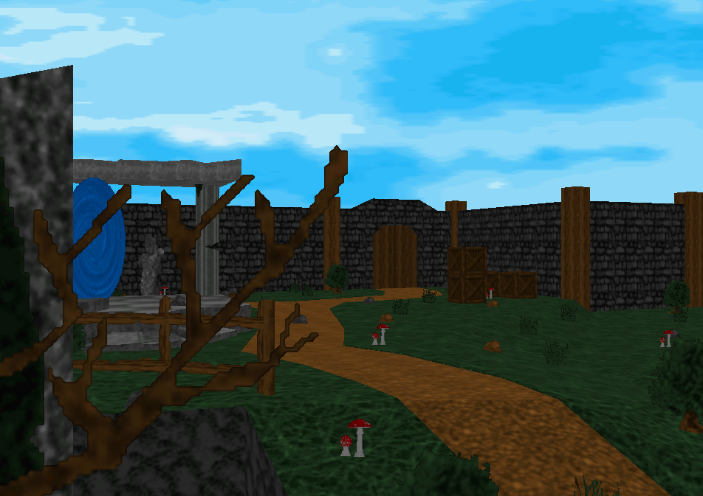
A3 Tools by firoball

Slide 2
Motivation
Gewisser Nostalgiefaktor
Einarbeitung in Mesh Generierung
Programmieren eines rudimentären Script Parsers
Entwicklung eines eigenen Dateiformats für Levels
Entwicklung kann zeitlich grob abgeschätzt werden
Nutzen von Doxygen / Graphviz

Slide 3
Anfängliche Überlegungen
Parser für A3 WDL Script, um relevante Informationen auszulesen
A3 WMP Parser
Konvertierung von Grafikformaten / Resizing
Algorithmus zur Triangularisierung beliebiger Polygone
Generierung von Wänden mit Löchern und Aussparungen
Dynamische und statische Bestandteile (z.B. Sky)

Slide 4
Probleme
A3 Levels sind komplett dynamisch
Erkennung dynamischer Umfänge nur durch komplette Scriptanalyse möglich
Einige A3 Features sind nicht mit mesh based Levels realisierbar
Meshgenerierung muss Polygone mit Löchern verarbeiten können

Slide 5
Struktur
WDL Extractor
WDL Parser
WMP Loader
Copy Files
Region Maker
Wall Maker
Thing Maker
WM3 Exporter

Slide 6
WDL Extractor
Nur Level relevante Daten ermitteln
Alle anderen Daten verwerfen
Neue gefilterte WDL ablegen

Slide 7
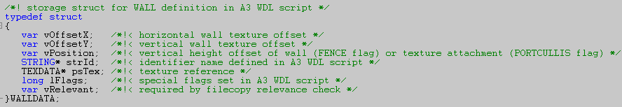
WDL Parser
Parsen der Leveldaten
Ablegen aller Informationen in Datenstrukturen
Toleranz gegenüber Scriptfehler

Slide 8
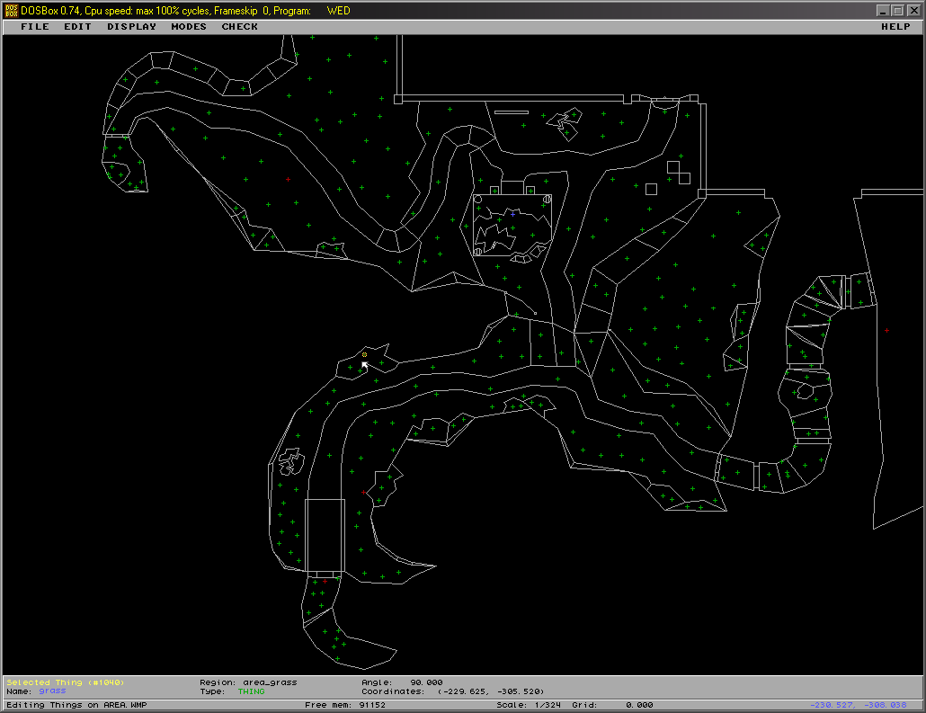
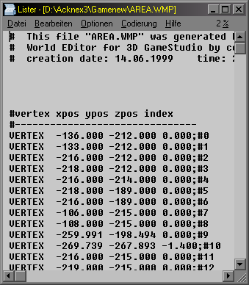
WMP Loader

Slide 9
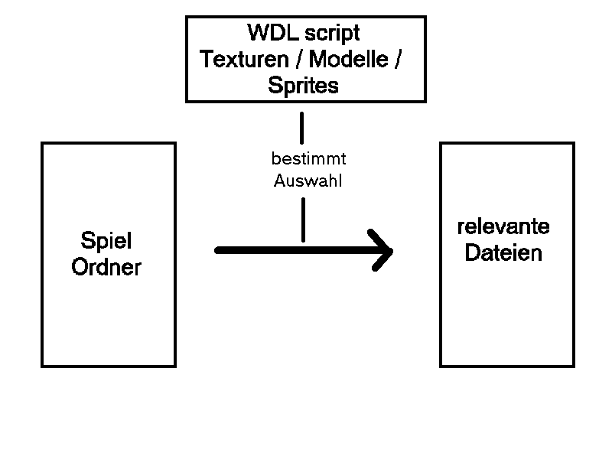
Copy Files

Slide 10
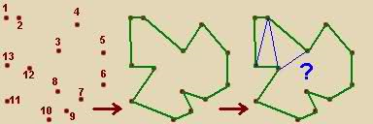
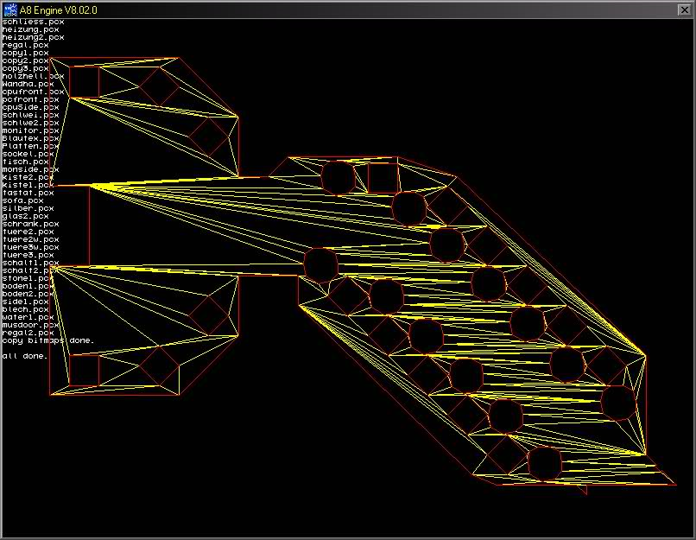
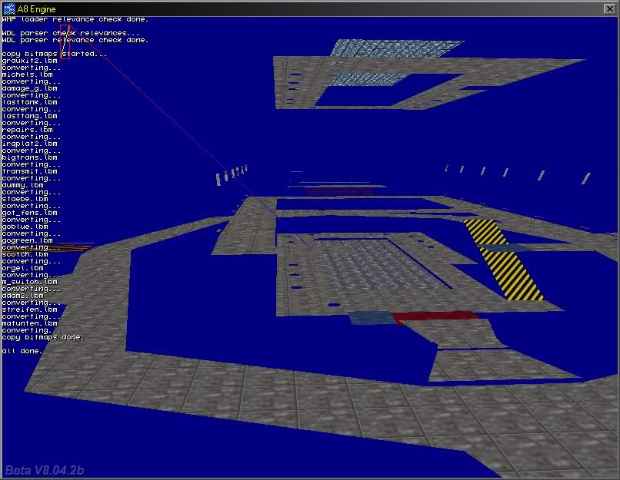
Region Maker

Slide 11
WM3 Exporter
Texturreferenzen
Meshdaten in DX kompatibler Sortierung
Listenverwaltung für Bitmaps, Modelle, Sprites
Erlaubt schnelles Laden und Erstellen von Levels
Losgelöst von A3converter
Integration in andere Projekte möglich

Slide 12
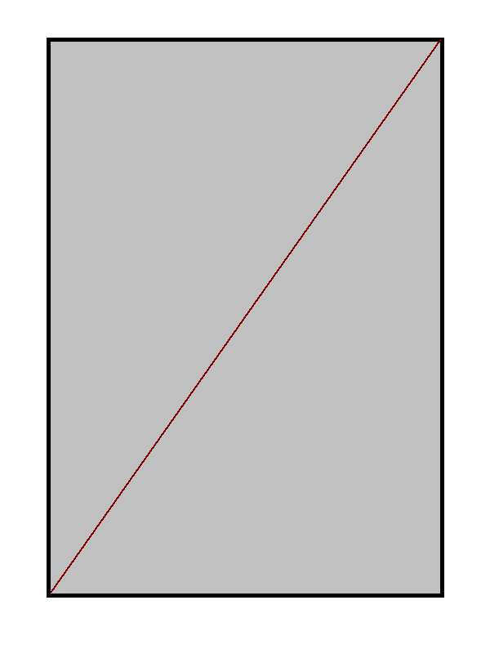
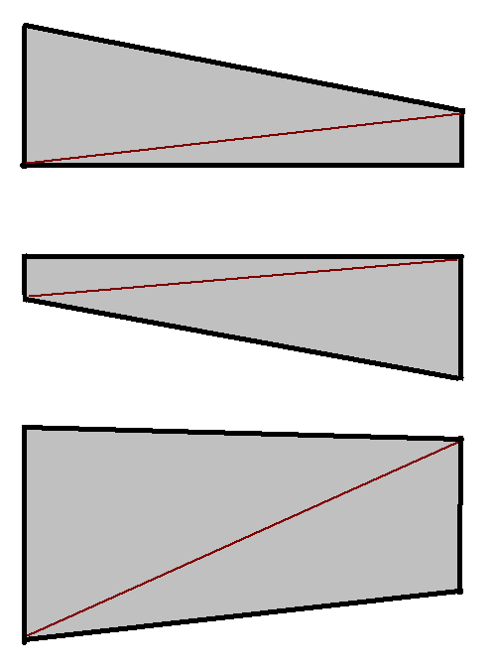
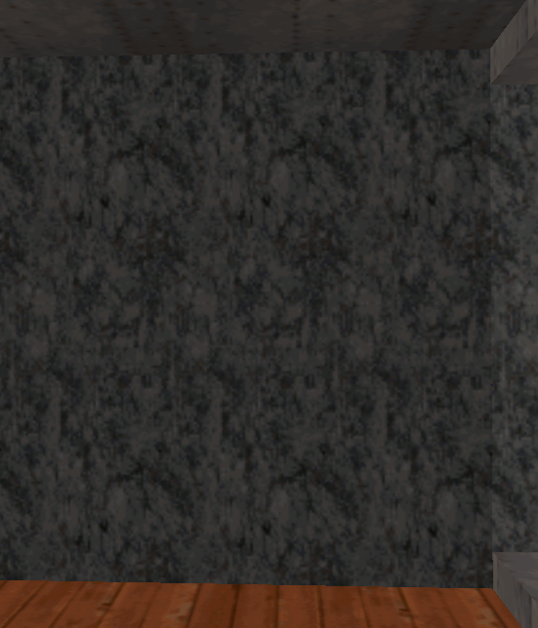
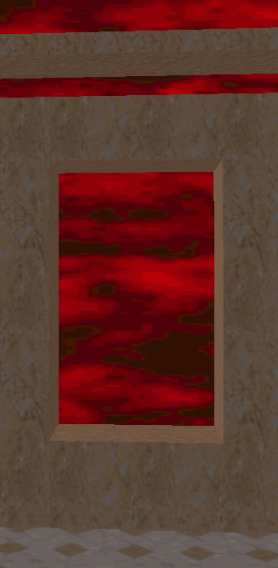
Wall Maker

Slide 13
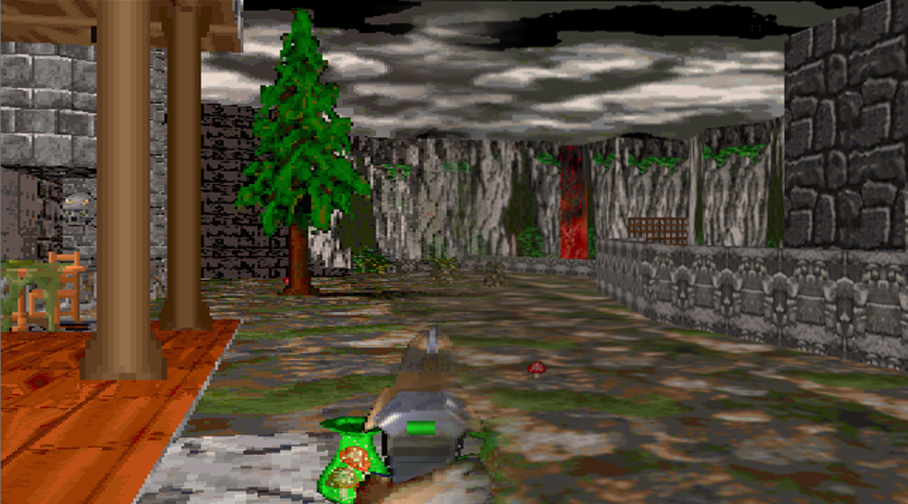
Vergleich

Slide 14
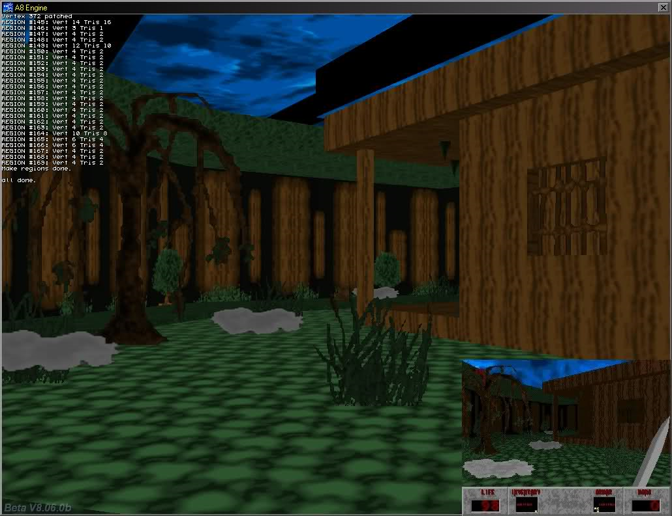
Ältere Bilder

Slide 15
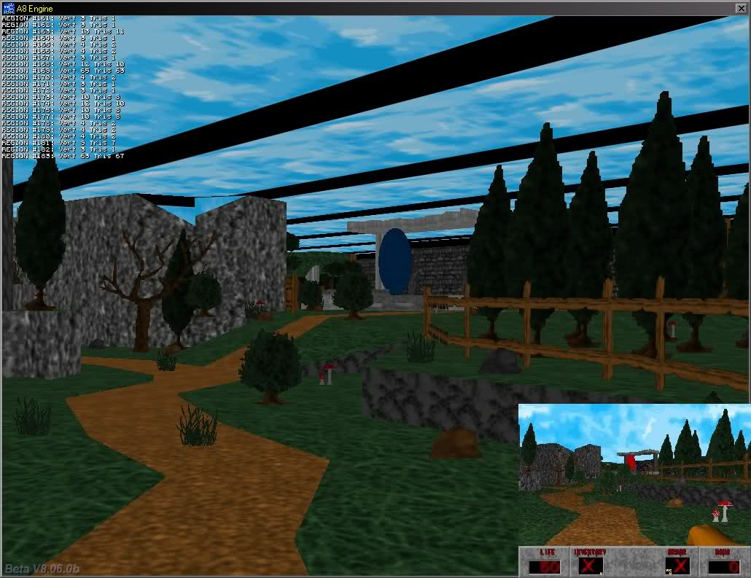
Ältere Bilder

Slide 16
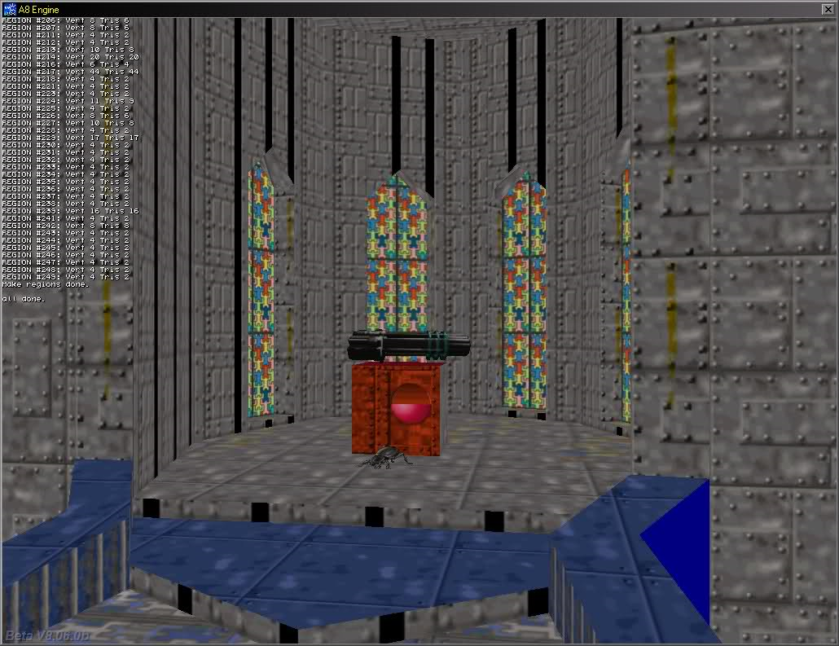
Ältere Bilder

